Slide 1
Emprendimiento
Desarrollado por: IDP

Slide 2
Objectivos y metas:
Al final de este módulo serás capaz de:
Objetivo 1: La definición de la idea y el diseño del modelo de negocio
Objetivo 2: Cómo mejorar el conocimiento de los mercados y los clientes
Objetivo 3: El proceso que conduce al diseño de productos y servicios
Objetivo 4: Qué significa la viabilidad económica

Slide 3
+++
1. Definición de la idea y el diseño del modelo de negocio
3. Diseño y validación de productos y servicios
+++
CANVAS balance triple
Nuevas economías y ODS
Emprendimiento social
+++
Pensamiento de diseño y sprint de diseño
Prueba de mercado
Entrevistas de soluciones
+++
+++
2. Conocimiento del mercado y de la clientela
4.Viabilidad económica
Análisis PESTEL y estudio de mercado
Competencia frente a colaboración
Crear una red de apoyo
+++
Gastos fijos y variables
Punto de equilibrio
Plan económico y financiero
+++
+++

Slide 4
Unidad 1: Definición de la idea y diseño del modelo de negocio
Sección 1.2: Modelo de negocio
Coste y distribución
Valor principal
Marketing
Gestión
Distribución
Competencias
Cliente objetivo
Productos y servicios
Lo esencial de un modelo de negocio

Slide 5
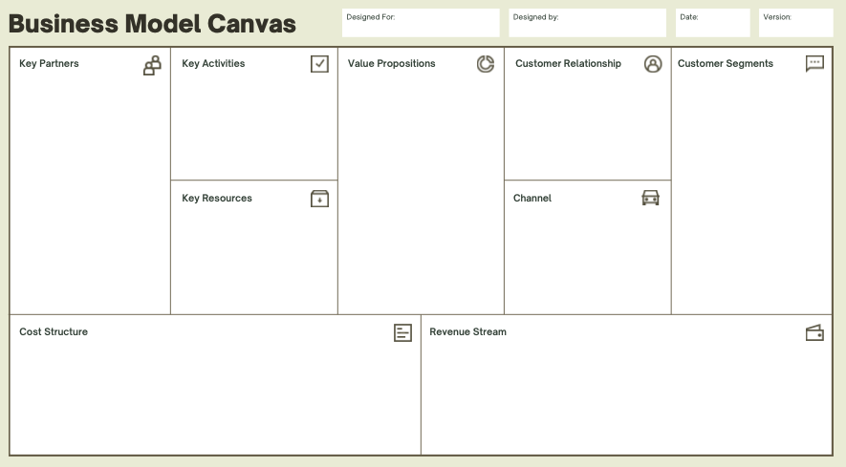
Unidad 1: Definición de la idea y diseño del modelo de negocio
Modelo de negocio: visualizado
Generación de modelos de negocio: Manual para visionarios, innovadores y desafiantes

Slide 6
Unidad 1: Definición de la idea y diseño del modelo de negocio
Modelo de negocio canvas: una perspectiva avanzada
El modelo de negocio de tres capas es una herramienta para experimentar con la innovación de modelos de negocio sostenibles.
Añade dos nuevos niveles al lienzo del modelo de negocio tradicional: una capa medioambiental basada en una visión del ciclo de vida y una capa social basada en las perspectivas de las partes interesadas.
Cuando se combinan los tres niveles del modelo de negocio, revelan cómo una organización produce varios tipos de valor: económico, medioambiental y social.
Fuente: Pigneur, Yves & Joyce, Alexandre & Paquin, Raymond. (2015). The triple layered business model canvas: a tool to design more sustainable business models.

Slide 7
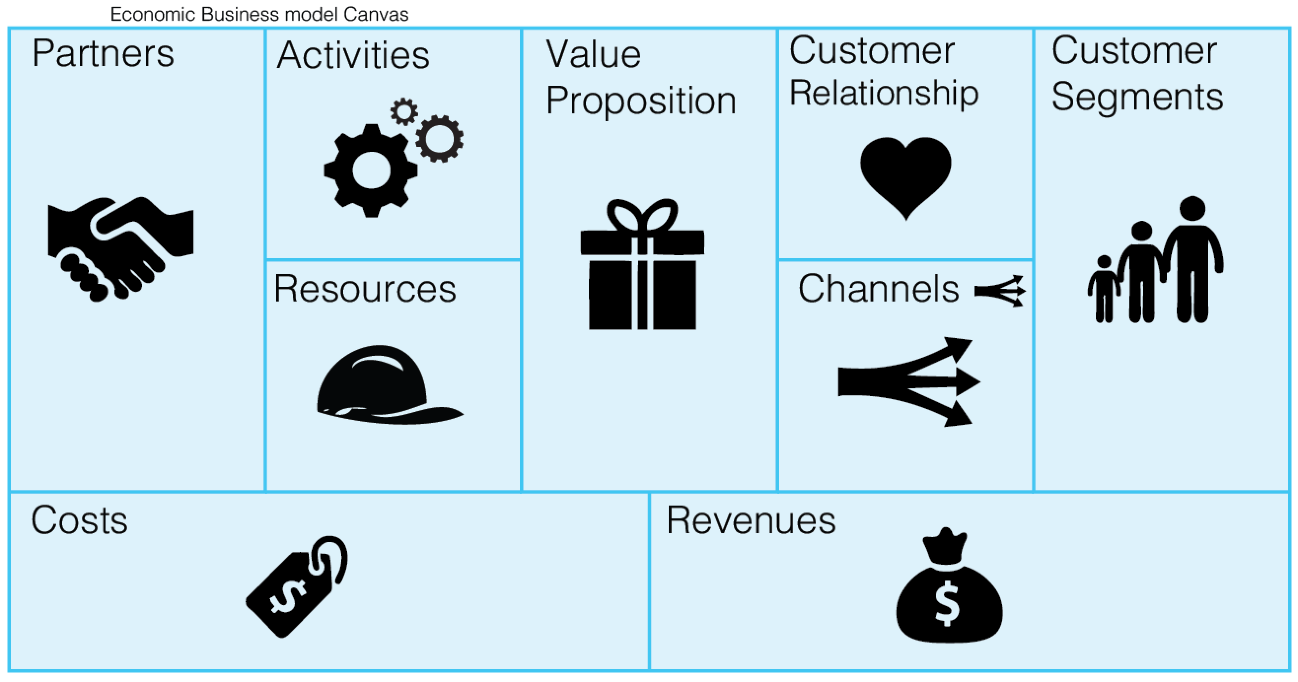
Unidad 1: Definición de la idea y diseño del modelo de negocio
Modelo de negocio económico canvas

Slide 8
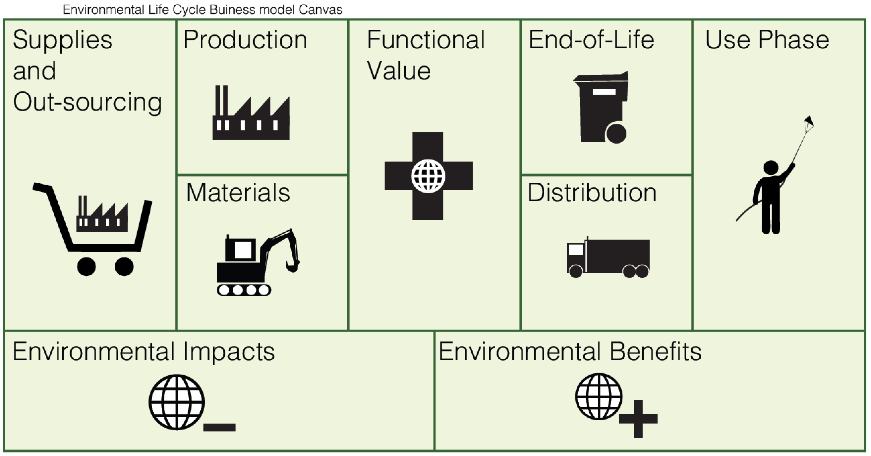
Unidad 1: Definición de la idea y diseño del modelo de negocio
Modelo medioambiental canvas

Slide 9
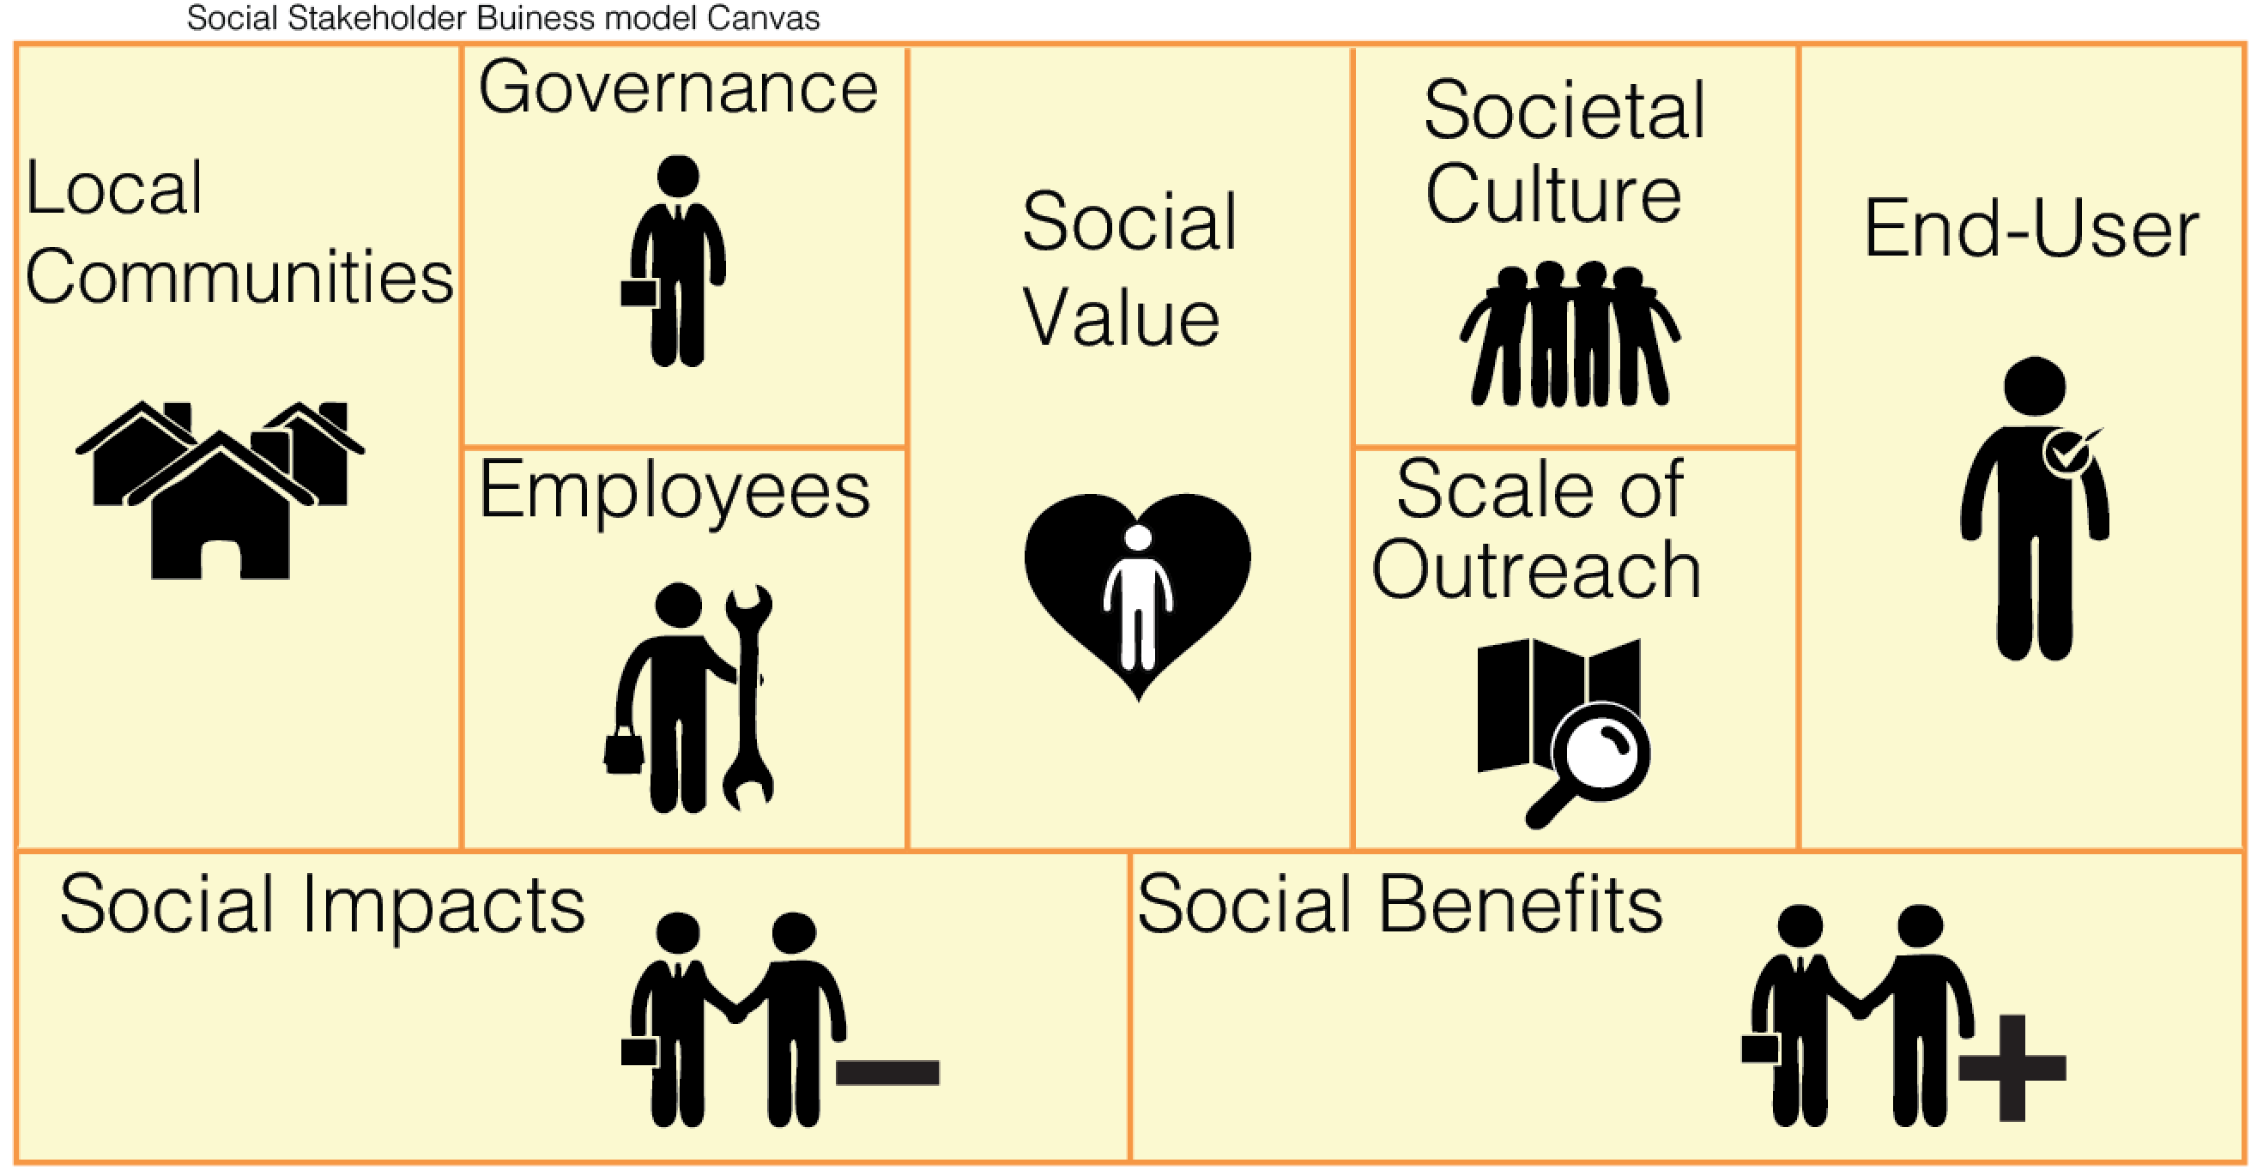
Unidad 1: Definición de la idea y diseño del modelo de negocio
Modelo social canvas

Slide 10
Unidad 1: Definición de la idea y diseño del modelo de negocio
Sección 1.2: Nuevas economías y ODS
El papel del emprendimiento en la mejora de la calidad de vida de las personas, incluidos los grupos desfavorecidos, se reconoce en el contexto de la Agenda 2030 para el Desarrollo Sostenible, ya que contribuye a crear infraestructuras resilientes, promover la industrialización inclusiva y sostenible y fomentar la innovación (es decir, los Objetivos de Desarrollo Social, ODS).
Los ODS 4 y 8 están relacionados con el emprendimiento, concretamente la meta 4.4 y la meta 8.3. Cuando se combinan los tres niveles del modelo empresarial, revelan cómo una organización produce varios tipos de valor: económico, medioambiental y social.

Slide 11
Unidad 1: Definición de la idea y diseño del modelo de negocio
Sección 1.3: Emprendimiento social
El emprendimiento social mezcla preocupaciones comerciales y sociales en un esfuerzo por mejorar la vida de las personas. Aparte de las motivaciones humanitarias, una razón concebible para tal cambio es que, a medida que la sociedad avance, las empresas serán más rentables.
Hay varias variedades de emprendimiento social, entre ellas:
Emprendedor social comunitario
Operan en zonas geográficas y comunidades específicas para una amplia gama de causas. Son los que efectúan cambios inmediatos y aspiran a más.
Emprendedor social transformador
Se centran en crear una empresa que pueda resolver un problema que las administraciones públicas y otras empresas no pueden resolver.
Emprendedor social global
Los emprendedores sociales globales piensan a mayor escala y se centran en transformaciones globales. Dan prioridad a la responsabilidad social por encima de las ganancias.
Emprendedor social sin ánimo de lucro
Estos emprendedores sociales reinvierten el 100% de sus beneficios para dar continuidad y refinanciar proyectos en marcha / futuros.

Slide 12
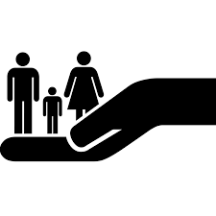
Unidad 1: Definición de la idea y diseño del modelo de negocio
Sección 1.3: Emprendimiento social
Un análisis PESTEL es un marco estratégico que suele utilizarse para examinar el entorno empresarial de una compañía.
PESTEL son las siglas de:
Política
Económico
Social
Tecnología
Medioambiental
Legal

Slide 13
Unidad 2: Conocimiento del mercado y de la clientela
Sección 2.1: Competencia frente a colaboración
La competencia y la cooperación son dos enfoques opuestos del funcionamiento empresarial.
La competencia infunde en los empleados un sentimiento de urgencia por aumentar la producción y la eficiencia. Por otro lado, este malestar conduce a un aumento de los niveles de estrés de los empleados en general, sin sensación de seguridad ni relajación.
Las desventajas de un entorno de trabajo colaborativo son más notables cuando hay un equipo de empleados menos competentes para trabajar con otros. Los problemas surgen cuando hay demasiadas personas en un grupo que quieren tomar la iniciativa y, como resultado, se convierten en pseudolíderes, dejando un proyecto sin una dirección clara. Este es el punto en el que fracasa un método de colaboración.
Sin embargo, no siempre es así, y el pensamiento de grupo suele ser eficaz. Un equipo de refuerzo trabaja en armonía, con empleados que se apoyan mutuamente en un entorno menos estresante. El objetivo del personal está más cohesionado, y la calidad de la producción de una empresa mejora notablemente.

Slide 14
Unidad 2: Conocimiento del mercado y de la clientela
Sección 2.2: Crear una red de apoyo
Algunos consejos para construir una red de apoyo a los objetivos empresariales son, entre otros:
Unirse a clubes sociales
Unirse a asociaciones
Crear un pequeño grupo de empresarios con ideas afines
Crear eventos para conocer gente nueva
Participar en conferencias y paneles
Crear alianzas y colaboraciones

Slide 15
Unidad 3: Diseño y validación de productos y servicios
Introducción
Los ingresos generados por los productos y servicios son el motor de una empresa. Como están en el centro de los procesos corporativos, es fundamental diseñarlos con reflexión y estrategia.
La coordinación y mezcla de personas, comunicación y componentes materiales para generar un gran servicio se conoce como diseño de servicios.
El diseño de productos es el proceso de transformar ideas en artículos reales y prácticos combinando las capacidades de fabricación con la experiencia comercial y de producto.

Slide 16
Unidad 3: Diseño y validación de productos y servicios
Sección 3.1: Pensamiento de diseño y Sprint de diseño
El Pensamiento de diseño o Design Thinking es un proceso o enfoque para resolver problemas empresariales que comienza con el consumidor en mente. El pensamiento de diseño parte del concepto de que centrarse en el ser humano es la forma más eficaz de crear productos que la gente realmente quiera. Además de centrarse en los consumidores, el pensamiento de diseño fomenta la creación de prototipos y la realización de pruebas.
Los Sprint de diseño o Design Sprints son un método prescriptivo de cinco días para resolver un reto empresarial. El enfoque se creó en Google Ventures y posteriormente se documentó en el libro Sprint. El Sprint de Diseño toma metodologías inspiradas en el pensamiento de diseño y las comprime en una metodología integral que un equipo puede completar en sólo una semana.

Slide 17
Unidad 3: Diseño y validación de productos y servicios
Sección 3.2: Prueba de mercado
La prueba de mercado es un experimento que se realiza antes de la comercialización (lanzamiento) de un nuevo producto para determinar hechos del producto como:
¿Es el producto correcto?
¿Tiene el producto un precio razonable?
A partir de estos datos, la empresa puede aprobar o rechazar la propuesta de producto.

Slide 18
Unidad 3: Diseño y validación de productos y servicios
Sección 3.3: Entrevistas de solución
La entrevista de solución amplía el estudio del problema y ofrece una solución para ver cómo reaccionan los consumidores potenciales.
Cuando se les presenta el producto o un prototipo, las entrevistas de solución aportan información cualitativa de los usuarios o clientes potenciales sobre el producto.
En general, las empresas se basan en una "demo" del producto para recabar la experiencia de los clientes al utilizar esa demo y conocer sus impresiones sobre el producto (es decir, usabilidad y adecuación concreta a sus necesidades).

Slide 19
Unidad 4: Viabilidad económica
Introducción
La viabilidad económica se produce cuando un proyecto demuestra que es económicamente viable, ingenioso y sostenible en términos de recursos financieros invertidos.
Las empresas clasifican los gastos para su planificación y otros fines en función de la importancia del pago:
Aunque no haya ventas, hay que pagar los gastos fijos. Por ejemplo, hay que pagar el alquiler del local de la empresa, los servicios públicos y los intereses del préstamo comercial.
Los gastos variables varían en función del número de artículos o servicios vendidos. Los gastos de distribución, los precios de las materias primas y los costes humanos para crear y enviar artículos o prestar servicios, por ejemplo, suelen ser variables.

Slide 20
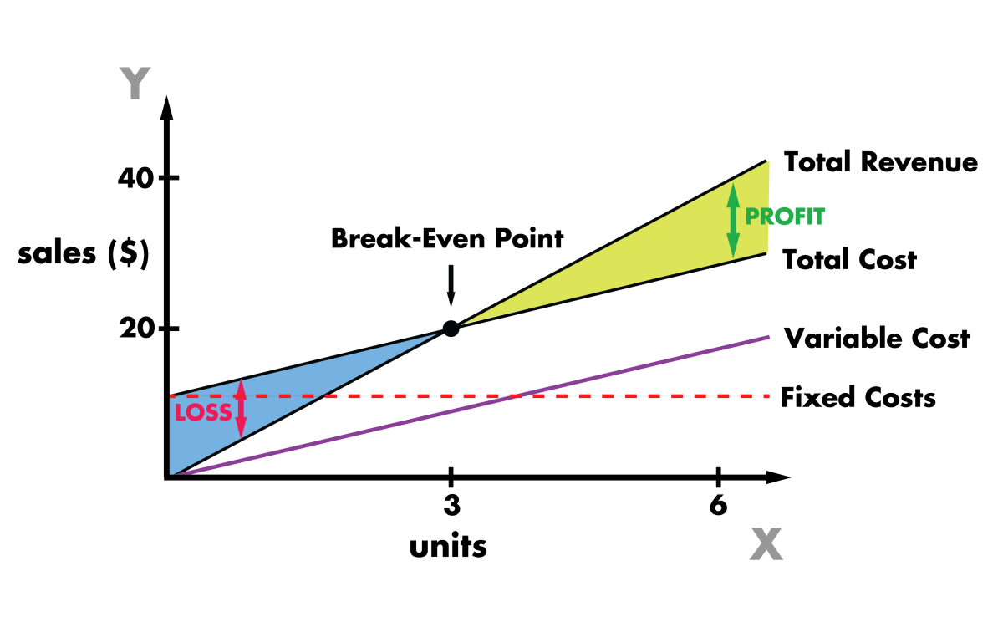
Unidad 4: Viabilidad económica
Apartado 4.1: El concepto de umbral de rentabilidad
En economía, empresa y contabilidad de costes, el análisis del punto de equilibrio se refiere al punto en el que el coste total y los ingresos totales son iguales.
Un análisis del punto de equilibrio se realiza para calcular cuántas unidades o dólares de ingresos son necesarios para cubrir los costes totales (costes fijos y variables).
Fuente: https://toughnickel.com/business/Breakeven-analysis

Slide 21
Unidad 4: Viabilidad económica
Sección 4.2: Plan económico y financiero
Un plan económico es un conjunto de planes destinados a alcanzar objetivos económicos específicos predeterminados en un orden de prioridad concreto durante un periodo de tiempo predeterminado.
Un plan financiero es un documento que detalla la situación financiera actual de una persona, sus objetivos económicos a corto y largo plazo y una estrategia detallada para alcanzarlos.
Un plan financiero debe abarcar todos los aspectos de las finanzas de una persona, como el ahorro, la inversión, la deuda, los seguros, los impuestos y la jubilación. El plan puede elaborarse por cuenta propia o con la ayuda de un experto financiero.

Slide 22
Resumen
+++
Modelo de negocio
Se refiere a la estrategia de obtención de beneficios de una empresa.
+++
Conocimiento del mercado y de la clientela
Análisis PESTEL: marco estratégico que suele utilizarse para examinar el entorno empresarial de una compañía.
+++
Diseño y validación de productos y servicios
Pensamiento de diseño y sprints de diseño
+++
Viabilidad económica
Se produce cuando un proyecto demuestra que es económicamente viable, innovador y sostenible en términos de recursos financieros invertidos.

Slide 23
Test de autoevaluación:
El modelo de canvas de 3 capas, ¿qué capas añade?
La "L" de PESTEL significa:
Política y economía
Medioambiental y social
Medioambiental y político
Leal
Local
Legal
El proceso de transformar ideas en objetos reales y prácticos es:
¿Qué ocurre cuando un proyecto demuestra que es económicamente viable, innovador y sostenible desde el punto de vista de los recursos financieros invertidos?
Diseño de servicios
Diseño de productos
Pensamiento de diseño
Entrevista de solución
Viabilidad económica
Prueba de mercado
El punto de equilibrio se produce cuando:
Los costes totales y los ingresos totales son iguales
Los costes totales son superiores a los ingresos totales
Los costes totales son inferiores a los ingresos totales

Slide 24
GRACIAS!!
moreproject.eu

